Slide 1
Моя семья в годы войны
Сививова Василиса

Slide 2
Я не знаю, что такое война,
Сколько жизней она забрала.
Всю Россию кругом обойди,
Ни одной не найдешь ты семьи,
Где не знали бы слова Война - те кровавые времена (1941-1945)
Вот и в нашем скажу я роду, повстречали такую беду.

Slide 3
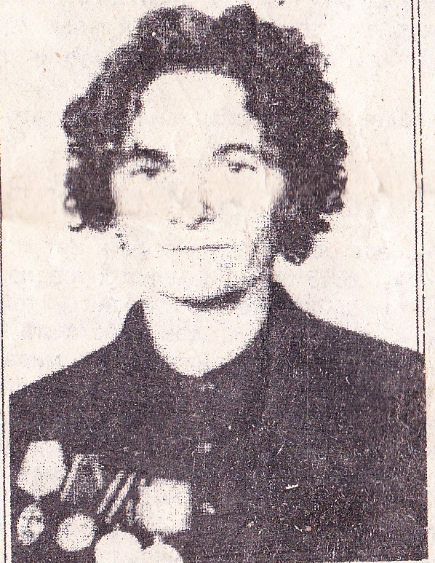
Моя прабабушка к (16)шестнадцати годам
В окопах раненых фашистов охраняя. И только знанье немецкого тогда, ей жизнь в окопах сберегла.
Когда фашисты стали говорить как им побег сей совершить, пробаба Таня это поняла прикладом немцу в лоб дала. Не только жизнь свою спасла; - Она была и мед сестра и с поля боя раненых солдат собою прикрывая, первую помощь ему оказав, в госпиталь отправляя. Вот как- то раненый в бою один мальчишка приглянулся ей. И в сердце след оставил несгладимый. Он залечив ранение свое, расстался со своей любимой. В то время выбор был один, что всех врагов мы победим!

Slide 4

И если будет благосклонна к нам - судьба с тобой мы будем навсегда

Slide 5
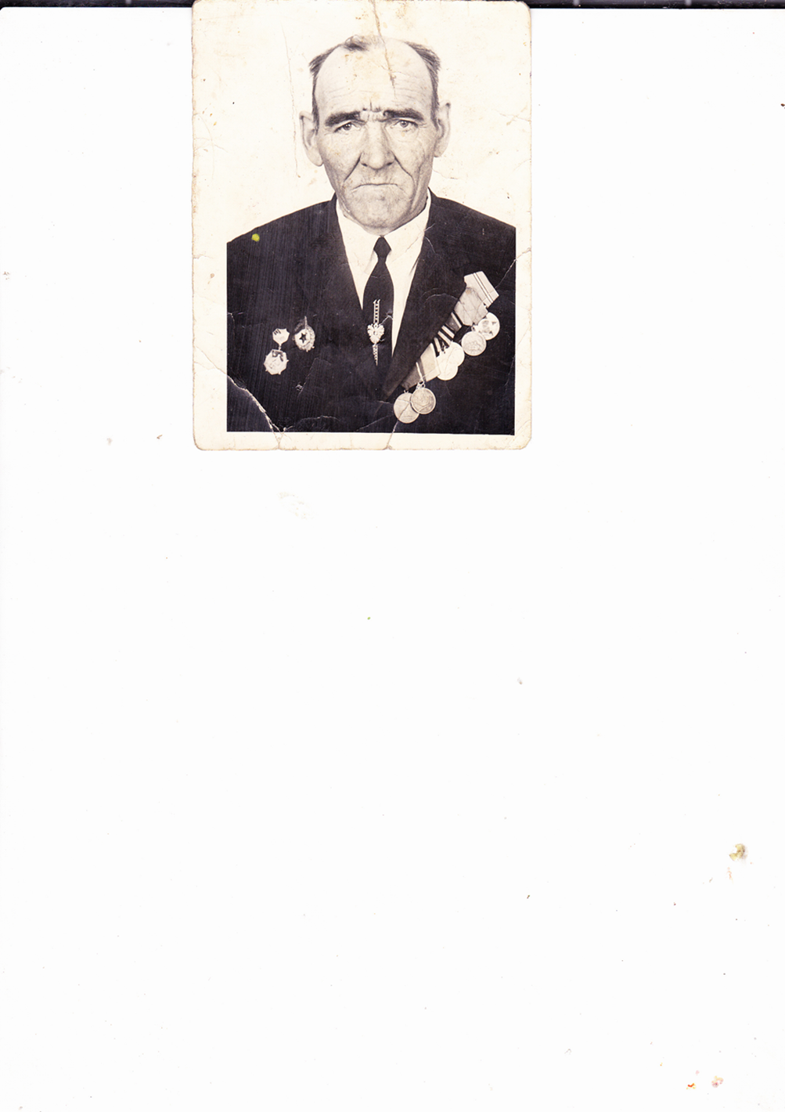
Вы догадалися, друзья, о ком и речь моя пошла. Мой прадед раненый в бою влюбился в прабабушку мою. Но вернулся на фронт воевать - в тыл Российский «языков» доставлять.

Slide 6
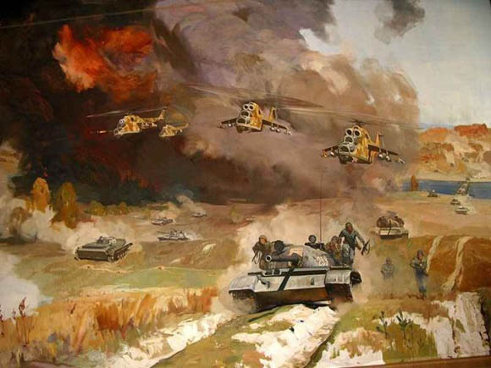
Он в разведку с товарищем шел, был составлен потом протокол ,так шутили меж собою друзья, что ж случилось с ними тогда?

Slide 7
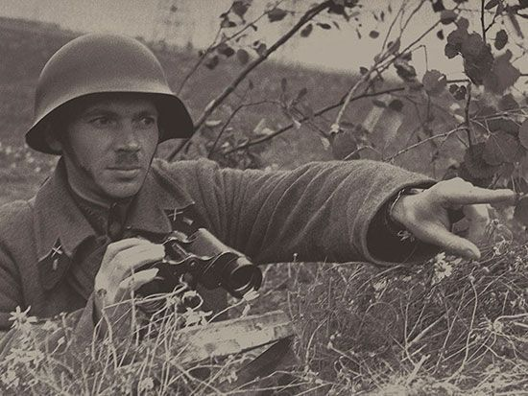
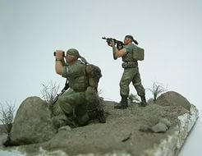
Был приказ доставить живым языка. Очень было темно, мы за ним строго шли. И мой прадед чуть-чуть обогнул с другой стороны. А товарищ его Серега из Москвы, перепутав с фашистом, дал прикладом по голове. Так как каской голова была прикрыта травма не была велика. После этого момента им пришлось нападать на врага, потому что любая заминка могла жизни лишить их тогда.

Slide 8
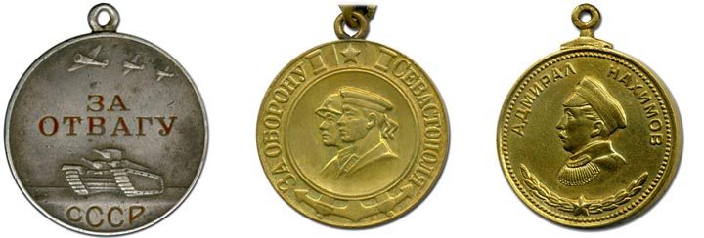
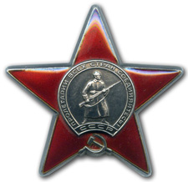
И выполнив задание на отлично и в штаб доставили врага, они получили медали. И снова ,снова воевали приказы за приказам выполняли свое здоровье на заданьях оставляли они победу одержали !

Slide 9
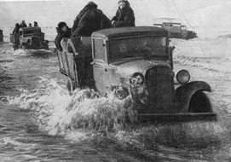
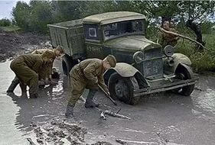
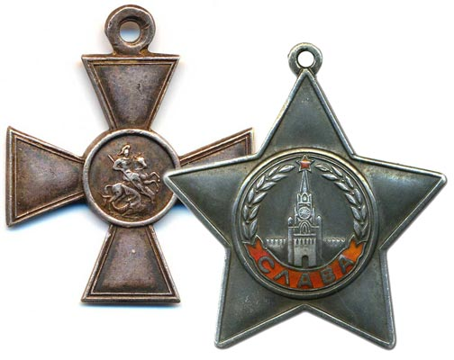
И вот, историю одну мой прадед бабушке поведал.
Как ехали они в больших машинах грузовых,
И на пути, проезжая мост, все машины под воду ушли.
Хотя и речка не глубокая была, но много сил здоровья отняла. И времени потрачена не мало, Чтобы колонна снова к цели за шагала.

Slide 10
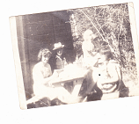

После возвращение с войны,
Было очень больно вспоминать,
Сколько боли наши прадеды прошли!
Нам всей боли этой не объять,
И в мирное время в стране,
Сидя за столом всей семьей,
Они вспоминали с тревогой
Те пройдены годы войны
Как гибли ребята при взрывах гранат,
Как были они из калечены в ряд,
Но снова вставали из этих руин,
И шли, поднимали товарища с мин.
Поклон вам низкий до земли Россию от утопии спасли

Slide 11

А я хочу сказать спасибо. За небо без дыма
За мир и покой, чтоб не было больше войны ни какай

Slide 12
А сейчас кто нас защищает?
В нашей семье военных трое: дед мой и двое его сыновей.

Slide 13
Самолет парит, как птица,
Там — воздушная граница.
На посту и днем, и ночью
Наш солдат — военный …
(Летчик)
Снова в бой машина мчится,
Режут землю гусеницы,
Та машина в поле чистом
Управляется …
(Танкистом)
Можешь ты солдатом стать
Плавать, ездить и летать,
А в строю ходить охота
— Ждет тебя, солдат, …
(Пехота)
Кто от террористов защищает нас,
Это конечно же …
(Спецназ)
«Там, где мы, там — победа!»
— Девиз наш славный, боевой.
Мы с моря на берег из века,
Бежали «каменной» стеной!
(Морская пехота)
Крепкий прочный парашют
За спиной его раскрылся,
И за несколько минут
Он на землю опустился.
Он пройдет и лес, и брод,
Но противника найдет. (Десантник

Slide 14
Любой профессии военной
Учиться надо непременно,
Чтоб быть опорой для страны,
Чтоб в мире не было …
(Войны)

Slide 15
Мой Дедушка Юра по состоянию здоровья не должен был служить А конкретно ему в детстве отрезали большого пальца на левой ноге, но он схитрил, а когда это было выяснено он уже вовсю служил .
Был вначале он курсантом,
В полк приехал лейтенантом,
Он обучен воевать,
Как его, скажи, назвать.
(Офицер)
Дед имея звания офицера профессию учителя физкультуры очень любит петь

Slide 16
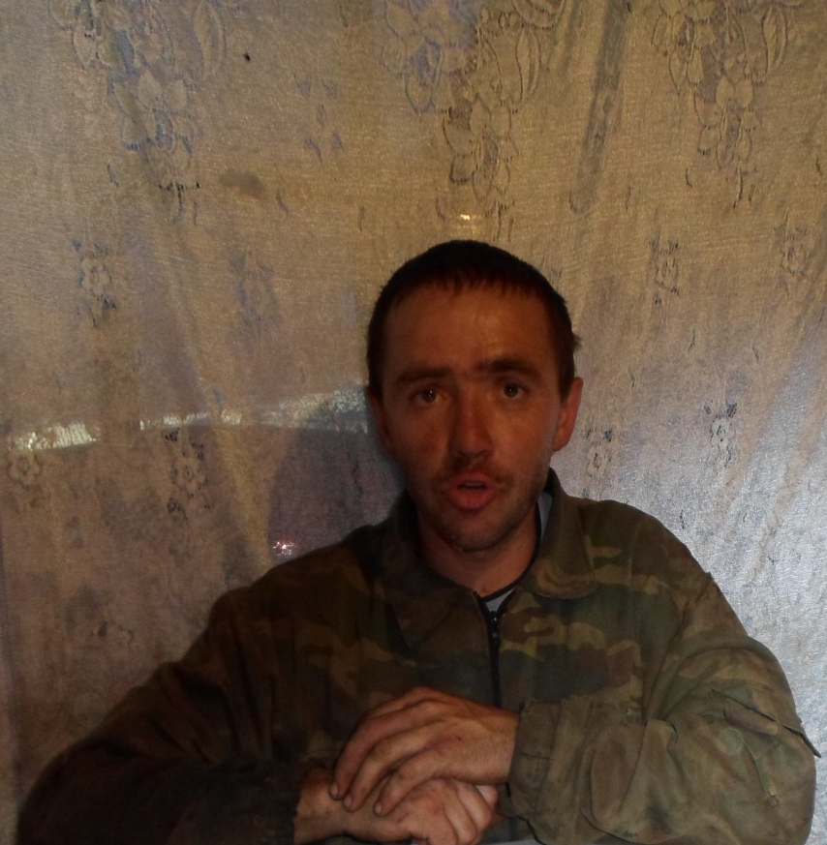
Стремительно мчится
Учёная жар-птица.
Тело — броня,
Хвост — из огня.
Команду с Земли
Услышит вдали
И чётко приказ
Исполнит тотчас.
Как смерч, налетит
И цель поразит.
У нас есть «Тополь», «Тополь-М»,
Не Флоре служим мы совсем.
Стоим на страже мы страны,
Чтоб больше не было войны.
(Ракетные войска)
Володя служил у нас в ракетных войсках. Они делали детали и собирали ракеты, готовили их к боевым действиям

Slide 17
На этом свой рассказ друзья я приведу к концу, а пока я вам желаю быть здоровыми счастливыми и всегда весёлыми !

